Slide 1
Изготовление сувенира «дерево» в технике гобелен
Автор-составитель Зимина Г. А.,
педагог дополнительного образования
МБОО ДО Центра дополнительного образования г. Мыски

Slide 2
Цель мастер-класса:
обобщение и распространение педагогического опыта по приобщению обучающихся к декоративно-прикладному творчеству, посредством изготовления сувенира «дерево» в технике гобелен.

Slide 3
Задачи: 1. Обобщить собственный педагогический опыт по технологии изготовления сувенира «дерево» в технике гобелен. 2. Представить личный педагогический опыт по организации и проведению мастер – класса в качестве методического продукта. и п

Slide 4
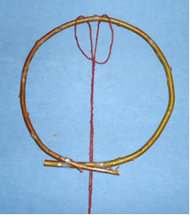
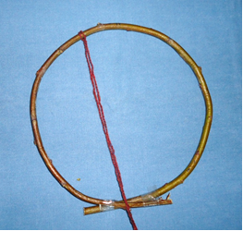
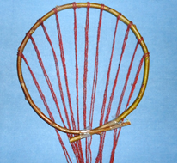
Этапы изготовления сувенира «дерево» 1. Навешивание нитей на кольцо

Slide 5
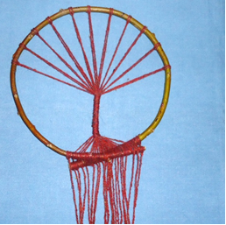
Этапы изготовления сувенира «дерево» 2.Выполнение ствола «дерева» и навешивание нитей на нижнюю часть кольца

Slide 6
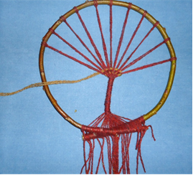
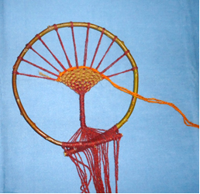
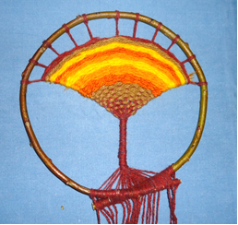
Этапы изготовления сувенира «дерево» 3. Выполнения кроны «дерева»

Slide 7
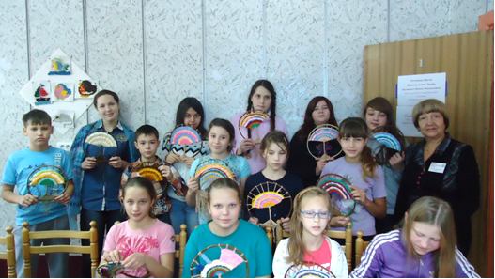
Фотоматериалы Мастер-класс «Дерево» в технике гобелен

Slide 8
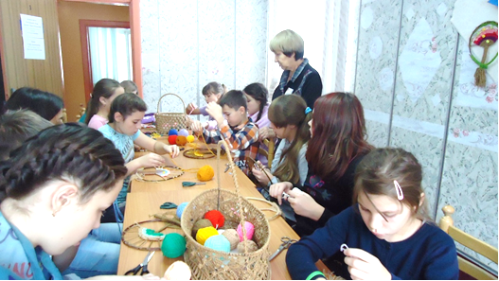
Фотоматериалы Мастер-класс «Дерево» в технике гобелен

Slide 9
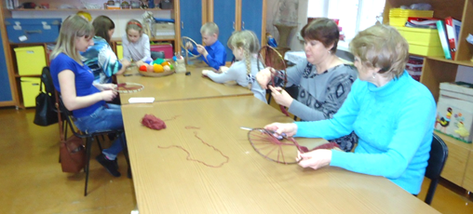
Фотоматериалы Мастер-класс «Дерево» в технике гобелен

Slide 10
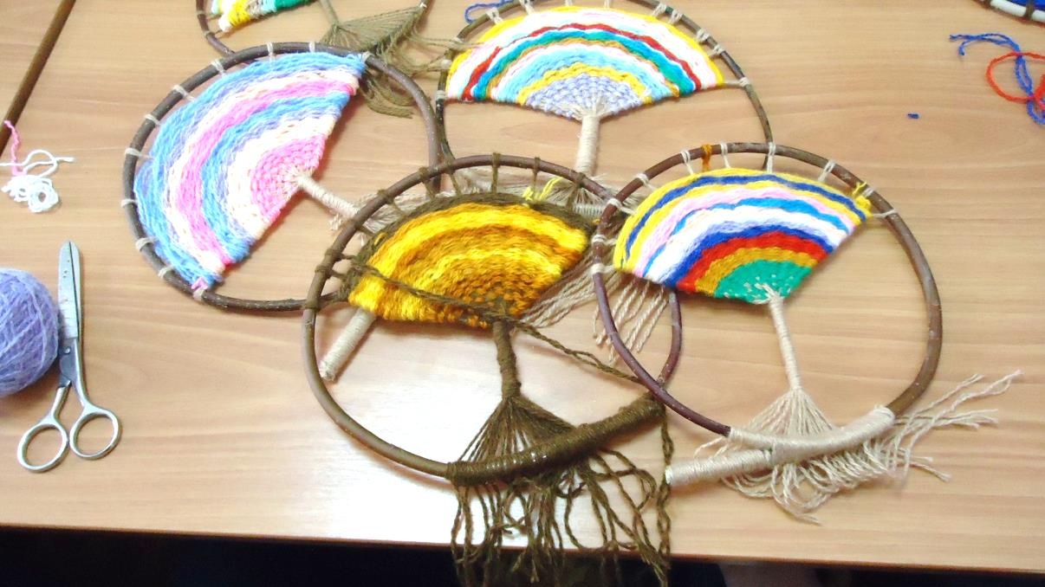
Работы участников мастер –класса «дерево» в технике гобелен

Slide 11
Благодарю за внимание !

